Slide 1
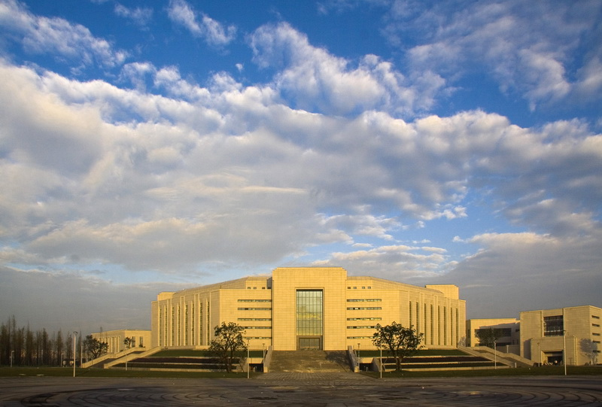


计算机系统结构
第四章 中央处理器
信息与软件工程学院
School of Information and Software Engineering

Slide 2

4.5 提升CPU性能的技术
01.
流水线技术
02.
同步多线程SMT
03.
多核

Slide 3

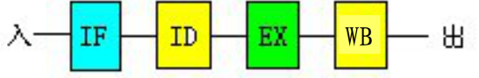
一、流水线技术
指令流水线
将一重复的时序过程分解为若干子过程
每个子过程都可与其它子过程同时执行
例如：指令分为取指(IF)、译码(ID)、执行(EX)、写回结果(WB)四个子过程

Slide 4
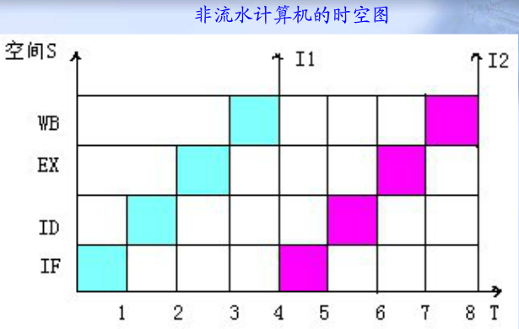
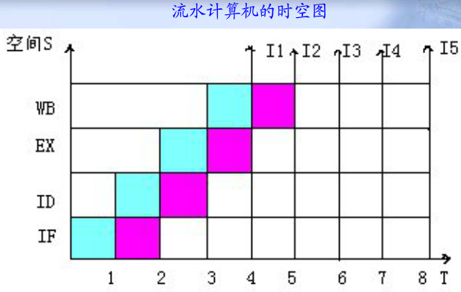
一、流水线技术
流水线的时-空图
从时间和空间两个方面描述流水线的工作过程；
横坐标表示时间，纵坐标表示各流水段。

Slide 5
一、流水线技术
流水深度
流水线上的子过程称为流水线的“级”或“段”;
级/段的数目称为流水线的“流水深度”;
划分子过程时，各个子过程的时间接近
比如，六级流水结构：
取指令部件 FI
指令译码部件DI
地址形成部件CO
取操作数部件FO
操作执行部件EI
结果写回部件WO

Slide 6
一、流水线技术
六级流水的执行过程：
时间t：
1 2 3 4 5 6 7 8 9 10 11 12 13 14
指令1
FI DI CO FO EI WO
执行9条指令
串行：54个时间单位
6级流水：14时间单位
指令2
FI DI CO FO EI WO
指令3
FI DI CO FO EI WO
指令4
FI DI CO FO EI WO
指令5
FI DI CO FO EI WO
指令6
FI DI CO FO EI WO
指令7
FI DI CO FO EI WO
流水线技术不能减少单条指令的执行时间，但能提高整个程序的运行效率
指令8
FI DI CO FO EI WO
指令9
FI DI CO FO EI WO

Slide 7
一、流水线技术
流水线的性能指标
吞吐率：单位时间内处理的任务数或数据量
加速比：同一程序，不采用流水的执行时间与采用流水的执行时间的比值
使用效率：流水线中各流水部件的平均利用率，即一定时间内，部件实际工作时间与部件总时间的比值。

Slide 8
一、流水线技术
标量流水线：每个时钟周期只发射1条指令，只能从流水线流出一条指令的结果。
超标量流水线：每个时钟周期向流水线发射多条指令，并能从流水线流出多个结果。
时间(时钟周期)
1 2 3 4 5 6 7 8 9 10 11
指令1
FI DI CO FO EI WO
指令2
FI DI CO FO EI WO
指令3
FI DI CO FO EI WO
指令4
FI DI CO FO EI WO
指令5
FI DI CO FO EI WO
指令6
FI DI CO FO EI WO
……

Slide 9
一、流水线技术
超级流水线(深度流水线)：
将完成一条指令的流水线细分成更多的流水线段，一个基础时钟周期可发射多条指令，并从流水线流出多个结果。
假设指令的4个子过程：
取指 | 译码 | 执行 | 写回
1T
2T
时钟周期
发射指令
超流水的度=3

Slide 10
超标量超流水线处理技术
一、流水线技术
同时使用超流水线和超标量技术。
超标量的度=3，超流水的度=3，超标量超流水的度=3×3=9。
指令的4个子过程：
取指 | 译码 | 执行 | 写回
1T
2T
3T
时钟周期
发射指令
每个时钟周期发射3次、
每次发射3条，
共9条指令。

Slide 11
一、流水线技术
流水线冒险及处理
在指令流水线中当遇到一些情况使得流水线无法正确执行后续指令而引起流水线阻塞或停顿，这个现象称为流水线冒险。
根据引起冒险的原因不同，有3种：
结构冒险
数据冒险
控制冒险

Slide 12
一、流水线技术
结构冒险(Structure Hazard)
同一个部件同时被不同指令所用，即硬件资源的使用发生了冲突
1 2 3 4 5 6 7 8 9 10 11 12 13 14
指令1
FI DI CO FO EI WO
指令2
FI DI CO FO EI WO
指令3
FI DI CO FO EI WO
指令4
FI DI CO FO EI WO
指令5
FI DI CO FO EI WO
指令6
FI DI CO FO EI WO
指令7
FI DI CO FO EI WO
指令8
FI DI CO FO EI WO
指令9
FI DI CO FO EI WO

Slide 13
一、流水线技术
数据冒险(Data Hazard)
后续指令要用到前面指令计算的结果；
例如：
ADD R1, R2
SUB R1, R3
解决方案：旁路(Bypassing)技术等
1 2 3 4 5 6 7 8 9
指令1
FI DI CO FO EI WO
指令2
FI DI CO FO EI WO

Slide 14
控制冒险（ Control Hazard ）
一、流水线技术
当遇到转移指令（调用、返回等）、异常和中断情况时，在形成转移目的地址之前，流水线中已取了后续指令并在执行，需要清除流水线中的部分指令的执行；
解决方案：
分支预测;
延迟分支;
……

Slide 15
谢谢观看
计算机系统结构
信息与软件工程学院
School of Information and Software Engineering

